Slide 1
WHO: Technical Consultation on Sexual Health, 2002 LA SALUTE SESSUALE
La salute sessuale è uno stato di benessere fisico, emotivo, mentale e sociale legato alla sessualità, non riducibile all'assenza di malattia, disfunzione o infermità. La salute sessuale richiede un approccio positivo e rispettoso alla sessualità e alle relazioni sessuali, così come la possibilità di avere esperienze sessuali piacevoli e sicure, libere da coercizioni, discriminazioni e violenza. Perché la salute sessuale venga raggiunta e mantenuta, i diritti sessuali di tutte le persone devono essere rispettati, protetti e soddisfatti.

Slide 2
I diritti sessuali
Discussione

Slide 3
WHO: Technical Consultation on Sexual Health, 2002 I DIRITTI SESSUALI
I diritti sessuali fanno parte dei diritti umani riconosciuti da leggi nazionali, da documenti e dichiarazioni di consenso a livello internazionale. Essi includono il diritto di ogni persona, libera da coercizione, discriminazione e violenza, a:
beneficiare dello standard più elevato possibile in materia di salute sessuale, incluso l’accesso a servizi di salute sessuale e riproduttiva;
cercare, ricevere e diffondere informazioni relative alla sessualità;

Slide 4
educazione sessuale;
rispetto per l'integrità del corpo;
scelta del partner;
decidere se essere sessualmente attivi;
avere relazioni sessuali consensuali;
matrimonio consensuale;
decidere se e quando avere figli;
perseguire una vita sessuale soddisfacente, sicura e piacevole.
L’esercizio responsabile dei diritti umani richiede il rispetto dei diritti degli altri.

Slide 5
Mutilazioni genitali femminili (parlamento europeo 12-2-20)
La mutilazione genitale femminile (MGF) si riferisce a procedure che comportano la rimozione parziale o totale dei genitali esterni femminili o altre lesioni ai genitali femminili per motivi non medici. Di solito vengono eseguite da un circoncisore tradizionale con una lama e senza anestetico.

Slide 6
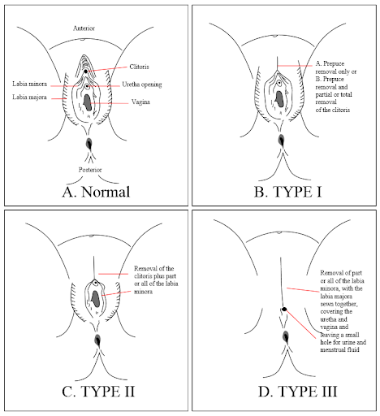

Slide 7
Conseguenze a breve e lungo termine
dolore intenso e sanguinamento eccessivo
difficoltà a urinare
cisti, infezioni e infertilità
problemi psicologici
diminuzione del piacere sessuale
complicazioni durante il parto
maggior rischio di decessi neonatali

Slide 8
Normale e patologico
Discussione

Slide 9
CODICE DEONTOLOGICO PSICOLOGI ITALIANI
Articolo 4
Nell’esercizio della professione, lo psicologo rispetta la dignità, il diritto alla riservatezza, all’autodeterminazione ed all’autonomia di coloro che si avvalgono delle sue prestazioni; ne rispetta opinioni e credenze, astenendosi dall’imporre il suo sistema di valori; non opera discriminazioni in base a religione, etnia, nazionalità, estrazione sociale, stato socio-economico, sesso di appartenenza, orientamento sessuale, disabilità.
Articolo 26
Lo psicologo si astiene dall’intraprendere o dal proseguire qualsiasi attività professionale ove propri problemi o conflitti personali, interferendo con l’efficacia delle sue prestazioni, le rendano inadeguate o dannose alle persone cui sono rivolte.

